Slide 1


Audiodeskription
(AD)
Workshop – GAAD 2026
21.05.2026

Slide 2

Was sind barrierefreie Videos?
Quelle: siehe Anhang

Slide 3
Was macht eine Audiodeskription?
Und was ist euch aufgefallen?

Slide 4
Was ist Audiodeskription (AD)?
Tonspur/ Live-Beschreibung visueller Inhalte. Zum Beispiel:
  Handlung und Bewegungen
  Mimik und Gestik
  Umgebung
  Kleidung und Szenenwechsel.
Werden in Sprechpausen eingefügt, damit der Originalton (Dialoge, Musik) erhalten bleibt.

Slide 5

Partnerübung (15 min.)
Übung:
Malen nach Beschreibung

Slide 6
Was ist bei Audiodeskription zu beachten?
Struktur und Verständlichkeit
Räumliche Orientierung
Sprachstil
Kürze und Präzision
Timing
Perspektivwechsel

Slide 7
Wo wird Audiodeskription eingesetzt?
Kino & Filme (über spezielle Apps oder Kopfhörer)
Fernsehen & Streaming (z. B. bei Serien und Filmen)
Theater (oft live eingesprochen)
Museen & Ausstellungen (über Audioguides)
Sportveranstaltungen (Live-Kommentar mit Beschreibung des Geschehens)
Online-Videos & Social Media (zunehmend wichtiger)

Slide 8


Audiodeskription - AD
Symbole für Audiodeskription:
Symbole für: Audiodeskription /
Die Deutsche Gebärden-Sprache /
Untertitel:

Slide 9

Übung: Vorstellung durch Hören
Ihr hört ein Video ohne Bild, nur mit Ton. Stellt euch während des Zuhörens vor, was im Video passiert.

Slide 10
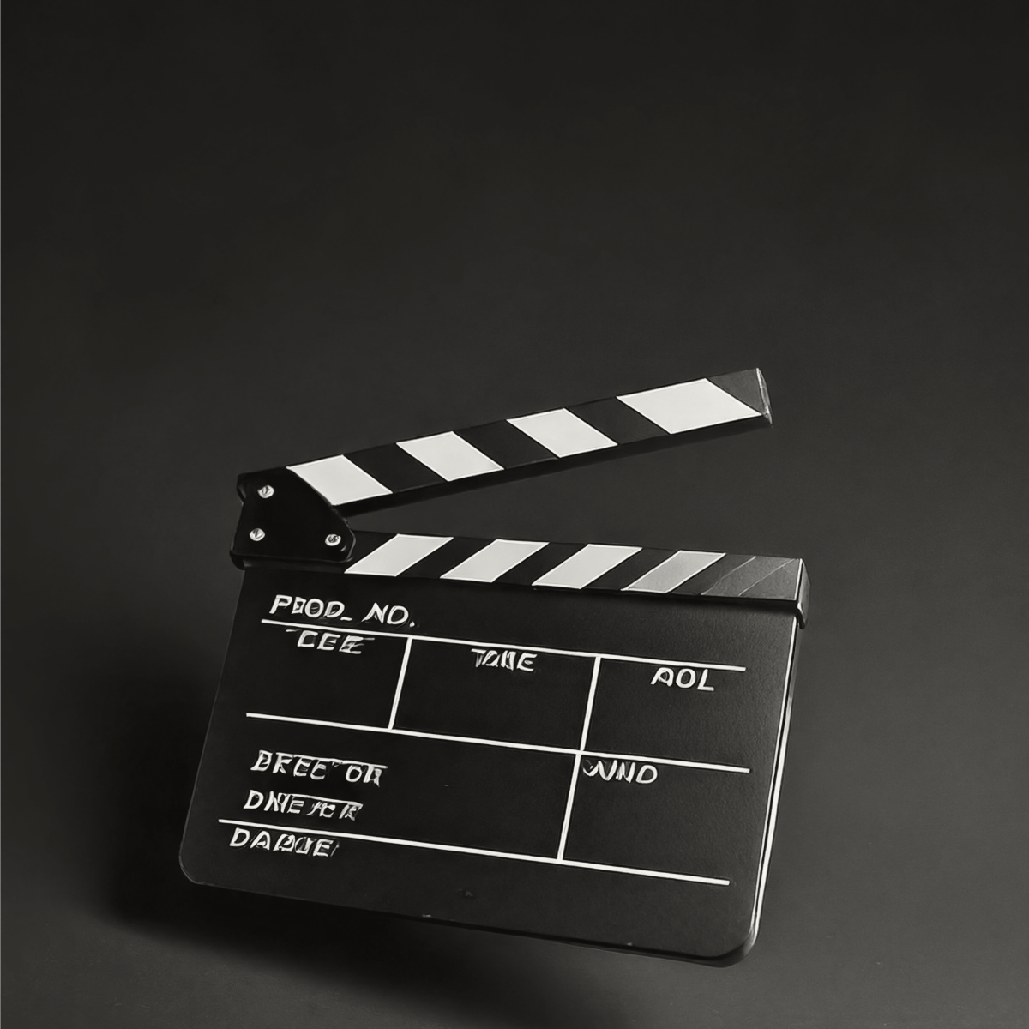
Hörprobe - Imagination
Quelle: siehe Anhang

Slide 11
Was habt ihr gehört?
Sammeln der Eindrücke.
Notes:
5 min

Slide 12
Das kann wichtig sein:
Wie ist die Stimmung zwischen den Personen?
Wo spielt die Szene?
Welche Jahreszeit ist in der Szene?
Wie alt schätzt Ihr die Personen?
Welche Haarfarbe haben die Personen?
Welche Statur haben die Personen?
In welcher Verbindung stehen die Personen zueinander?

Slide 13
Hörprobe - Auflösung
Quelle: siehe Anhang

Slide 14
Hörbeispiel Audiodeskription
Quelle: siehe Anhang

Slide 15
Partnerübung (15 min.)
Übung:
Erstellt eine Audiodeskription zu dem Video

Slide 16
Hinweise
Struktur und Verständlichkeit
Räumliche Orientierung
Sprachstil
Kürze und Präzision
Timing
Perspektivwechsel

Slide 17
Übung AD-Erstellung
Quelle: siehe Anhang
Notes:
1 min

Slide 18
Vorstellung der Ergebnisse
Möchte Jemand seine AD der Gruppe vorstellen? ☺

Slide 19

Fragen und Anmerkungen?

Slide 20
Einblick hinter die Kulissen
Untertitel: Adobe Premiere, Überprüfung, Hochladen
Audiodeskription
Peer-Review: Überprüfung durch zweite Person

Slide 21
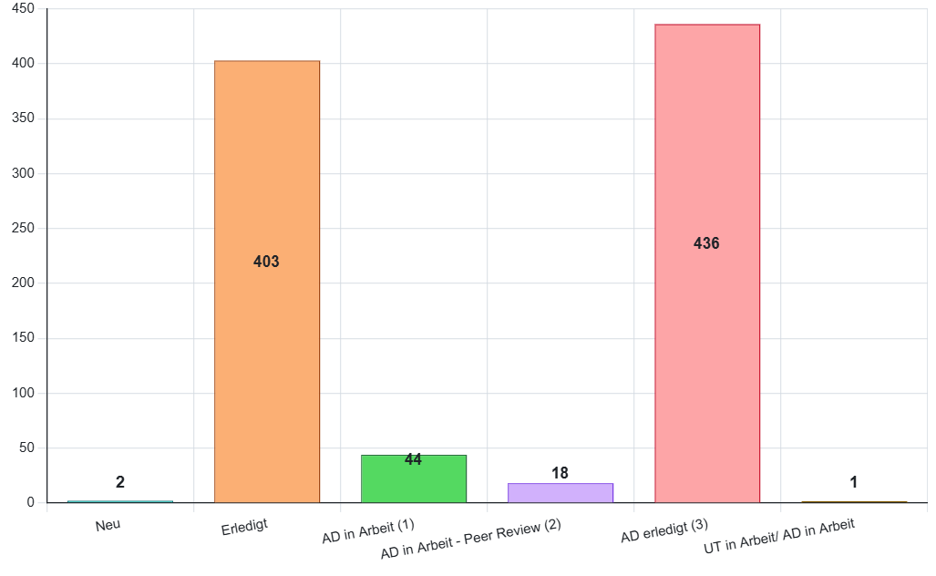

Slide 22

Vielen Dank für eure Aufmerksamkeit!

Slide 23
Quellenverzeichnis
Leibniz Universität Hannover, Hochschulbüro für ChancenVielfalt, URL: https://www.youtube.com/watch?v=BJg9-ZZtoiQ abgerufen am 23.04.2026

